Slide 2
Разгадайте ребус
УРА
этикета

Slide 3
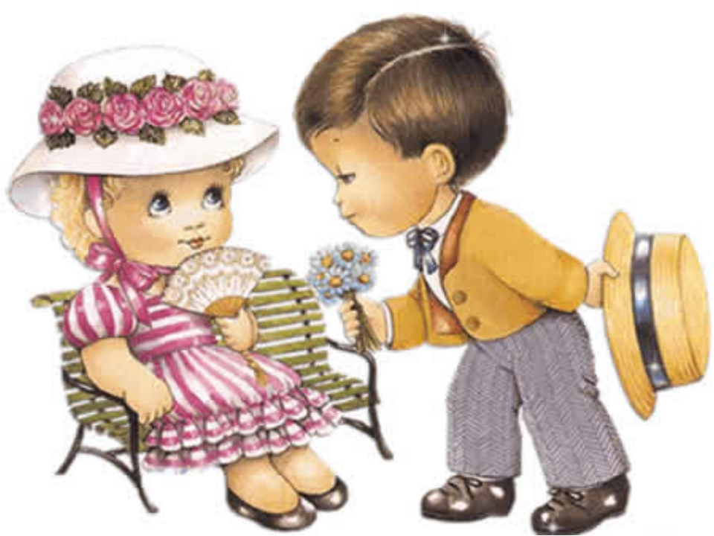
«Культура этикета»

Slide 4
Что такое этикет?

Slide 5
В толковом словаре С.И. Ожегова: Этике́т (от франц. étiquette — этикетка, надпись) — правила поведения людей в обществе

Slide 6
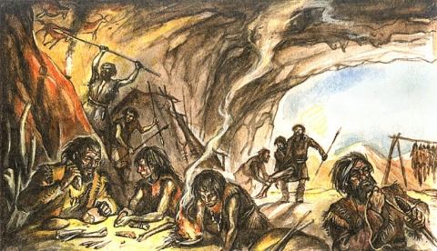
Первобытные люди

Slide 7
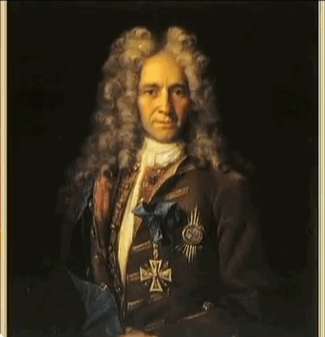
Слово «этикет» возникло во Франции во времена правления Людовика ХIV, который очень любил устраивать всевозможные торжественные приемы. Тогда придворным выдавались карточки («этикетки»), где были изложены правила поведения при дворе французского монарха.

Slide 9
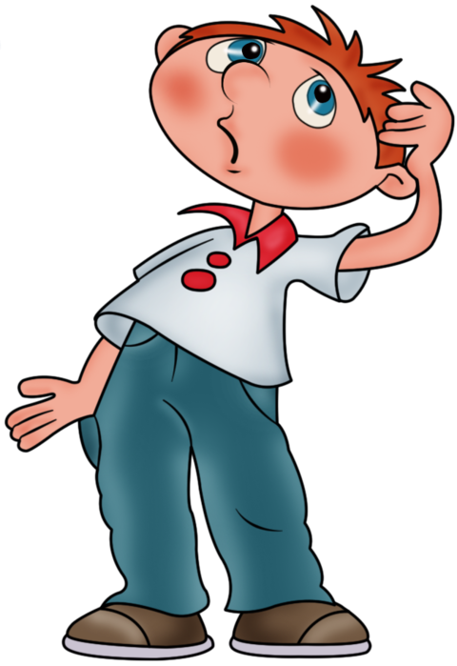

Slide 11
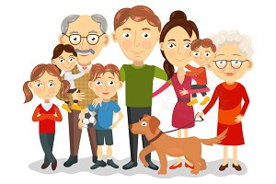
Бывает и такое…

Slide 12
- С родителями, бабушками, дедушками и т.д. следует общаться уважительно, вежливо. - Нельзя пререкаться с родственниками, ругаться с ними. - Заходя в комнату к родителям, следует стучаться. - Запрещается драться с братьями и сестрами, ябедничать на них. - Следует придерживаться всех правил и традиций, установленных непосредственно в семье.
Этикет поведения в семье:

Slide 13
Идём в гости

Slide 14
- Необходимо приглашать гостей заранее. - Встретить и поприветствовать пришедших; - Встречать друзей с улыбкой, хорошим настроением; -Разъяснить правила поведения в своём доме.
Гостевой этикет:

Slide 15
- Приходить в гости только по приглашению хозяев. - Поприветствовать хозяев дома. - Не опаздывать к назначенному времени. - Соблюдать правила общения. - Не трогать предметы и вещи в доме без спроса. - Не настаивать на своих желаниях. - Соблюдать правила поведения за столом. - Не бегать по квартире, не кричать, не мусорить, не разбрасывать игрушки, вещи. - Не задерживаться в гостях надолго. - Поблагодарить хозяев дома за гостеприимство перед тем, как уйти.
Нормы гостевого этикета:

Slide 16
Встреча

Slide 17
- К взрослым обращайся на «Вы». - Младшие должны всегда здороваться первыми. - Поцелуи и обнимания при встрече - это очень личное. Позволить такое приветствие ты можешь себе только с близкими и хорошо знакомыми людьми, при обоюдном согласии. - Нельзя вмешиваться в разговор взрослых и комментировать то, что они говорят друг другу, а если захотелось что-то сказать или задать вопрос, нужно спросить разрешения. - Повторно, встретив кого-то в течение дня, не забывай о волшебных словах приветствия «Доброе утро», «Добрый день», «Добрый вечер». Достаточно в данной ситуации кивка головы и добродушной улыбки. - В случае проступка следует просить прощения.
Правила этике при общении со взрослыми:

Slide 18
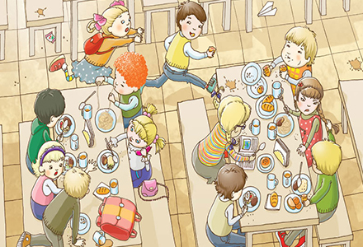
В столовой

Slide 19
- Перед тем как сесть за стол, не забудьте тщательно вымыть руки. - Не бегите и не спешите занять место за столом первыми, не расталкивайте других учеников. - Передвигаясь по столовой, смотрите под ноги, чтобы не поскользнуться и не упасть. - Сидите за столом прямо, не кладите ногу на ногу и локти на стол. - Старайтесь не пролить на себя или соседей горячий суп или чай. - Во время еды не разговаривайте громко, не чавкайте, не стучите вилками и ложками о тарелки и чашки. - Правильно пользуйтесь столовыми приборами: не забывайте, какие блюда едят ложкой, а какие – вилкой. - Если вы испачкались, воспользуйтесь салфеткой или носовым платком; - Соблюдайте чистоту: уронив что-нибудь на пол, поднимите и выбросите в мусорное ведро. - Не забудьте после еды убрать за собой посуду. - Будьте вежливыми: пожелайте приятного аппетита вашим одноклассникам, поблагодарите работников столовой.
Правила поведения
в школьной столовой:

Slide 20
Мы - пассажиры

Slide 21
- Перед тем, как войти в транспорт, пропустите всех, кто из него выходит. - Мужчины и мальчики должны пропускать вперед себя женщин и девочек. - Заходя в транспорт, следует снимать с плеч ранцы и рюкзаки, чтобы не мешать остальным пассажирам, уступать место пожилым людям, инвалидам, беременным женщинам и пассажирам с детьми. - Запрещается: расталкивать пассажиров локтями, продвигаясь, чтобы занять свободное место, есть, стряхивать с одежды грязь, капли дождя, снег, бегать, громко разговаривать, пачкать сидения, пристально рассматривать пассажиров. - Не стоит толпиться у входа, если не выходите на следующей остановке. - К выходу следует готовиться заранее. - Животных необходимо перевозить в специальных сумках или клетках, а собак в намордниках. - На улице стоящий транспорт следует обходить сзади, а трамвай - спереди.
Этикет поведения в
общественном транспорте

Slide 22
- Нельзя сорить. Для обложек от конфет, огрызков, прочего мусора существуют урны. - Запрещается ходить по газонам, шуметь, бегать, задевать окружающих. - Нельзя показывать на людей пальцем, указывать на их недостатки. - Во избежание столкновений с прохожими, идя по тротуару, следует придерживаться правой стороны. - В случае остановки, следует отойти в сторону, чтобы не мешать прохожим. - Запрещено есть на ходу, лучше остановиться или присесть на скамейку. - Нельзя покидать место, где родители попросили подождать, посторонним сообщать свой адрес и телефон, уходить с незнакомыми людьми куда-либо. - Нужно соблюдать правила дорожного движения. - Со знакомыми людьми нужно здороваться.
Этикет поведения на улице:

Slide 23
- Следует без всякой надобности ограничить телефонные звонки с 21.00 вечера до 08.00 утра, а в выходные дни с 21.00 вечера до 10.00 утра. - Телефонный разговор стоит начинать с приветствия, а по окончании обязательно стоит попрощаться. - Если вы сказали кому-либо, что перезвоните, то в обязательном порядке стоит это сделать. - При неправильно набранном номере следует извиниться. - Запрещается: в общественных местах громко разговаривать по телефону, отвечать на звонки чужого телефона. -Все сообщения должны быть грамотно написаны.
Телефонный этикет:

Slide 24
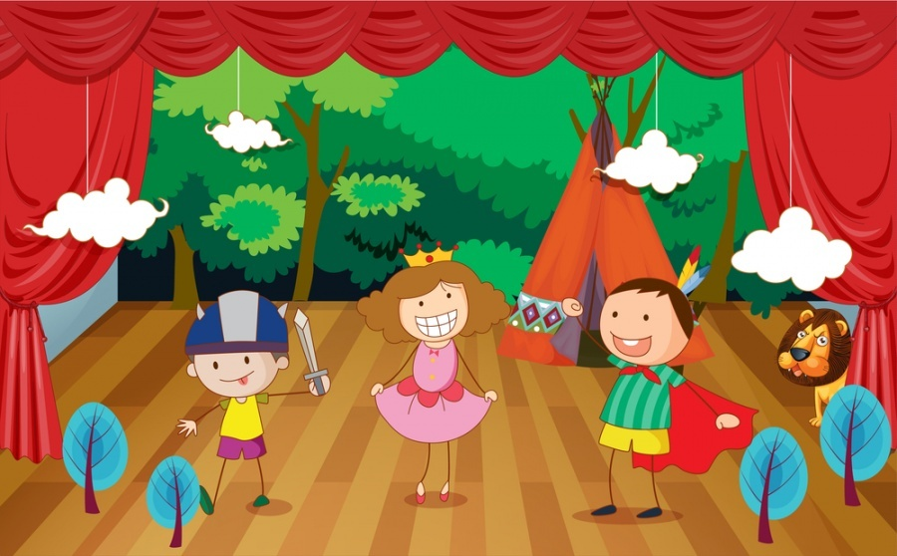
Мы идём в театр!

Slide 29
- Уважать учителя, в начале урока следует приветствовать его стоя. - Звонок в конце урока - для учителя. Следует дождаться, когда учитель закончит. - В школу следует приходить за 10-15 минут до начала занятий. - Необходимо иметь с собой сменную обувь. - В школу следует приходить подготовленным - выполнять все домашние задания, не забывать книги и тетради, не забывать спортивную форму. - Запрещается самостоятельно во время занятий уходить из школы, а во время урока есть. - Во время занятий, если есть необходимость выйти, следует поднять руку и спросить об этом разрешения у учителя. - Пропускать уроки допустимо лишь по уважительной причине. - Во время занятий следует отключать звук мобильного телефона. - Если есть вопрос или хочется ответить на поставленный вопрос, следует поднять руку и дождаться, когда учитель обратит на вас внимание. - Следует соблюдать порядок на своем рабочем месте. - На перемене запрещается бегать, кричать, ругаться, драться - нарушать порядок в школе.
Этикет поведения детей в школе:

Slide 31
Будьте культурными и соблюдайте этикет!

